Slide 1
2213Υ- Πρακτική Άσκηση: Αναλυτικά Προγράμματα- Παρατήρηση – Αναστοχασμοί
Οι άξονες της παρατήρησης
  Το πλαίσιο και η σημασία του
  Χώρος
  Εκπαιδευτικός και παιδιά

Slide 2
Παρατηρήστε το χώρο της σχολικής τάξης και συζητήστε για όσα ειπώθηκαν μέχρι τώρα.
Άλλα παραδείγματα

Slide 3
Πηγή των παραδειγμάτων: Ανδρούσου, Α., Κορτέση-Δαθέρμου, Χ., Τσάφος, Β. (2016) (σ. 57-62)
Ένα παράδειγμα παρατήρησης
Παρατηρήστε προσεκτικά τις παρακάτω φωτογραφίες. Τι σχολιασμό/καταγραφή παρατηρήσεων θα κάνατε; Ποια ερεθίσματα πιστεύετε ότι παρέχει ο χώρος του νηπιαγωγείου στα παιδιά ;
Φωτογραφία 1: Ο εσωτερικός χώρος ενός νηπιαγωγείου

Slide 4
Φωτογραφία 1: Ο εσωτερικός χώρος ενός νηπιαγωγείου

Slide 5
Ο ρόλος του εκπαιδευτικού στο σχεδιασμό συμμετοχικών πρακτικών.
Ένα παράδειγμα παρατήρησης
Παρατηρήστε προσεκτικά τις παρακάτω φωτογραφίες. Τι σχολιασμό/καταγραφή παρατηρήσεων θα κάνατε; Ποια ερεθίσματα πιστεύετε ότι παρέχει ο χώρος του νηπιαγωγείου στα παιδιά; Εσείς πως θα οργανώνατε την βιβλιοθήκη της τάξης σας;
Φωτογραφία 2: Η βιβλιοθήκη ενός νηπιαγωγείου
Ανδρούσου, Α., Κορτέση-Δαθέρμου, Χ., Τσάφος, Β. (2016) (σ. 57-62)

Slide 6
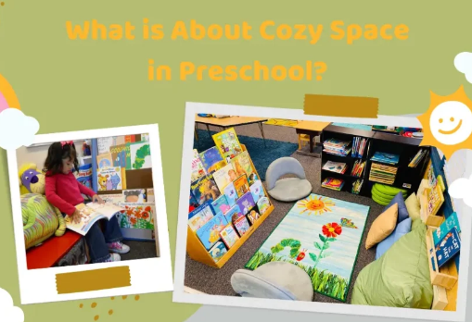

Slide 7
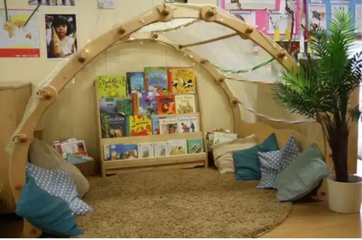
Οφέλη ενός άνετου χώρου στο νηπιαγωγείο
Ένας άνετος χώρος παρέχει μια πολύτιμη ευκαιρία στα παιδιά να χαλαρώσουν σε μια πολυάσχολη τάξη γεμάτη δραστηριότητες και αλληλεπιδράσεις.
Προωθεί τη συναισθηματική ρύθμιση: Τα παιδιά μπορούν να ηρεμήσουν, να ελέγξουν τα συναισθήματά τους και να διαχειρίζονται το άγχος.
Υποστηρίζει τη γνωστική ανάπτυξη: Ένας άνετος χώρος προσφέρει ήσυχο χρόνο όπου τα παιδιά μπορούν να επικεντρωθούν σε μοναχικές δραστηριότητες όπως το διάβασμα, η κατασκευή με τουβλάκια ή το σχέδιο.

Slide 8
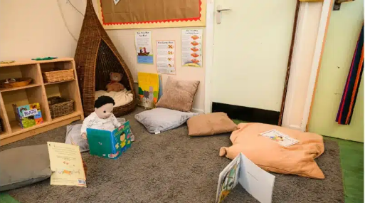
Οφέλη ενός άνετου χώρου στο νηπιαγωγείο
Ενθαρρύνει τη δημιουργικότητα: Όταν τα παιδιά έχουν πρόσβαση σε έναν άνετο χώρο γεμάτο με μαλακά έπιπλα, μαξιλάρια και αισθητηριακά υλικά, είναι πιο πιθανό να ασχοληθούν με το ευφάνταστο παιχνίδι, το οποίο είναι ζωτικής σημασίας για τη δημιουργικότητά τους και τις δεξιότητες επίλυσης προβλημάτων.
Κοινωνικές Δεξιότητες : Όταν τα παιδιά χρησιμοποιούν τον άνετο χώρο, μαθαίνουν πολύτιμες κοινωνικές δεξιότητες όπως η ανταλλαγή, η συνεργασία και η ενσυναίσθηση. Εξασκούνται στην αλληλεπίδραση με τους άλλους σε ένα χαλαρό περιβάλλον χαμηλής πίεσης.

Slide 9
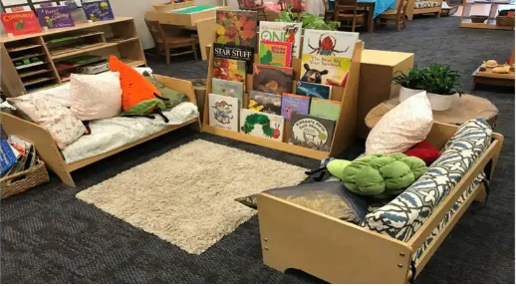
Οφέλη ενός άνετου χώρου στο νηπιαγωγείο
Χρησιμοποιούμε μαλακά χαλιά, μαξιλάρια και πουφ για να δημιουργήσετε μια ζεστή ατμόσφαιρα.
Βεβαιωνόμαστε ότι ο χώρος είναι εύκολα προσβάσιμος, ώστε τα παιδιά να μπορούν να αποσυρθούν όταν χρειάζονται ένα διάλειμμα

Slide 10
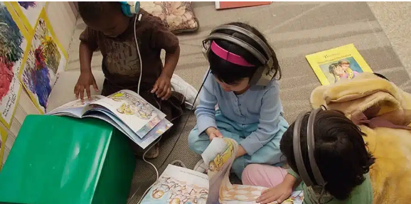
Οφέλη ενός άνετου χώρου στο νηπιαγωγείο
Προσφέρουμε έναν χώρο με ποικίλα βιβλία.
Το διάβασμα / ακουστική αφήγηση είναι ηρεμιστικό και προάγει τις δεξιότητες γραμματισμού, την ανάπτυξη του λεξιλογίου και τη φαντασία.
Συναισθηματική ρύθμιση: Οι άνετοι χώροι επιτρέπουν στα παιδιά να αποσυρθούν όταν είναι καταβεβλημένα ή αναστατωμένα. Αυτό τα βοηθά να ρυθμίζουν τα συναισθήματά τους παρέχοντας ένα ασφαλές περιβάλλον για να τα επεξεργάζονται.
Ανακούφιση από το άγχος: Η προσχολική ηλικία μπορεί να αποτελέσει μια απαιτητική εμπειρία για τα μικρά παιδιά, τα οποία συχνά πλοηγούνται σε νέες κοινωνικές και ακαδημαϊκές καταστάσεις. Ένας άνετος χώρος προσφέρει ένα διάλειμμα από αυτό το άγχος, επιτρέποντάς τους να επαναφορτιστούν.

Slide 11
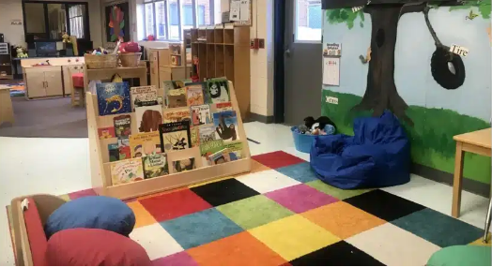
Υιοθέτηση ενός ζεστού χώρου
Οι τάξεις Μοντεσσόρι συχνά διαθέτουν ζεστές γωνιές με χαμηλά ράφια γεμάτα με χαλαρωτικά παιχνίδια και βιβλία. Το περιβάλλον ενθαρρύνει τα παιδιά να συμμετέχουν σε ανεξάρτητο παιχνίδι και να εξερευνούν ειρηνικά.
Χώροι εμπνευσμένοι από τη Ρέτζιο Εμίλια: Οι άνετοι χώροι ενθαρρύνουν την αυτοέκφραση και τη συνεργασία σε νηπιαγωγεία εμπνευσμένα από το Reggio Emilia. Αυτοί οι χώροι συχνά περιλαμβάνουν μαλακά καθίσματα, καλλιτεχνικά υλικά και άφθονο φυσικό φως για να δημιουργήσουν ένα φιλόξενο περιβάλλον.

Slide 12
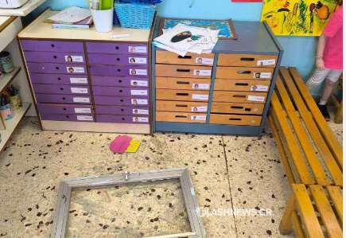
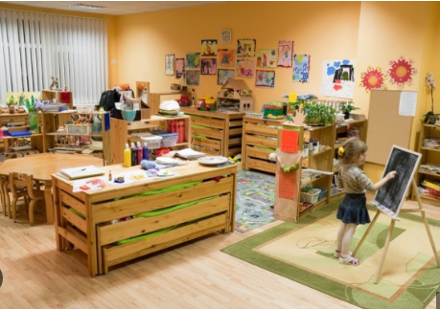
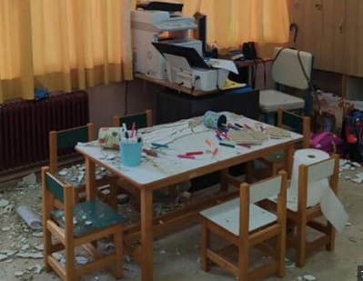
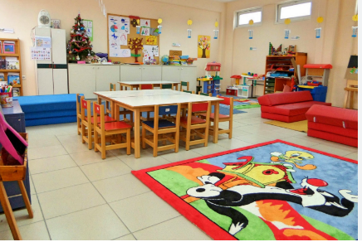
Είναι ελκυστικοί αυτοί οι χώροι μάθησης;

Slide 13
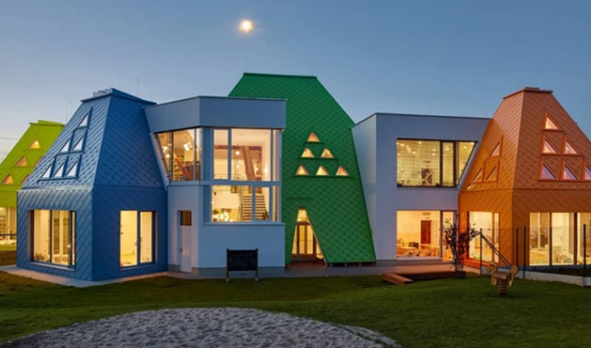
https://www.newsbeast.gr/world/arthro/9443939/ena-diaforetiko-nipiagogeio-stin-tsechia-den-einai-apla-ena-ekpaideftiko-idryma
Ένα γυμναστήριο, ένας κήπος, τάξεις και ένας παιδότοπος απλώνονται σε χρωματιστές δομές που διακτινίζονται από μια κεντρική άσπρη αρχιτεκτονική δομή στο Νηπιαγωγείο Větrník στη Říčany, μια πόλη στο διοικητικό διαμέρισμα Πράγα-Ανατολικό Διαμέρισμα. Το νηπιαγωγείο σχεδίασε το τσέχικο γραφείο Architektura κατά τρόπο που να θυμίζει την παιχνιδιάρικη διάθεση των παιδιών.

Slide 14
Virtual tour to the Finnish kindergarten
https://www.youtube.com/watch?v=PYVSL_B3wqM
https://www.youtube.com/watch?v=WYlU2-0_mdo
https://www.youtube.com/watch?v=Q4P2yFZyObI
https://www.youtube.com/watch?v=sFDSp8MpM1c&list=PLmMnQcCiWOrumx2x07AiLR7jtH6VpelRi&index=5
https://www.youtube.com/watch?v=ceWeIKLfgv8
HOW WE DO SCHOOL FINLAND EP 3: A School Designed For All
https://www.youtube.com/watch?v=1qRfqboYWNo
What a Japanese Childcare Centre is Like
https://www.youtube.com/shorts/pCDiu0xfvf4

Slide 15
Ένα παράδειγμα παρατήρησης
Παρατηρήστε προσεκτικά τις παρακάτω φωτογραφίες. Τι σχολιασμό/καταγραφή παρατηρήσεων θα κάνατε; Ποια ερεθίσματα πιστεύετε ότι παρέχει ο χώρος του νηπιαγωγείου στα παιδιά ;
Φωτογραφία 3: Στη γωνιά του ιατρείου
Ανδρούσου, Α., Κορτέση-Δαθέρμου, Χ., Τσάφος, Β. (2016) (σ. 57-62)

Slide 16
Ένα παράδειγμα παρατήρησης
Παρατηρήστε προσεκτικά τις παρακάτω φωτογραφίες. Τι σχολιασμό/καταγραφή παρατηρήσεων θα κάνατε; Ποια ερεθίσματα πιστεύετε ότι παρέχει ο χώρος στα παιδιά στο νηπιαγωγείο;
Φωτογραφία 4: Η ανακύκλωση
Ανδρούσου, Α., Κορτέση-Δαθέρμου, Χ., Τσάφος, Β. (2016) (σ. 57-62)

Slide 17
Ένα παράδειγμα παρατήρησης
Παρατηρήστε προσεκτικά τις παρακάτω φωτογραφίες από δύο διαφορετικές αίθουσες στο ίδιο νηπιαγωγείο την ίδια εποχή. Με βάση τα όσα είναι αναρτημένα στους τοίχους ποια ποιες υποθέσεις μπορούμε να κάνουμε, π.χ. για τους στόχους κάθε νηπιαγωγού; κ.τ.λ. )
Φωτογραφία 5: Από την εθνική γιορτή

Slide 18
Ένα παράδειγμα παρατήρησης
Φωτογραφία 6: Από την εθνική γιορτή
Ανδρούσου, Α., Κορτέση-Δαθέρμου, Χ., Τσάφος, Β. (2016) (σ. 57-62)

Slide 19
Ένα παράδειγμα παρατήρησης
Σε σχέση με την φωτογραφία: « Η δική μας Guernica»
  Ποιες υποθέσεις μπορείτε να κάνετε για τον τρόπο με τον οποίο οργανώνει η/ο νηπιαγωγός την εκπαιδευτική διαδικασία στο συγκεκριμένο νηπιαγωγείο αλλά και τους στόχους της/του εκπαιδευτικού;
  Ποια στοιχεία σάς οδηγούν σε αυτές τις υποθέσεις;

Slide 20
Ένα παράδειγμα παρατήρησης
Σε σχέση με την φωτογραφία: « Η δική μας Guernica»
Διαβάστε την καταγραφή δύο φοιτητριών από την παρατήρηση του συγκεκριμένου χώρου:
  Πού εστιάζει κάθε φοιτήτρια;
  Σε ποιο βαθμό κάθε καταγραφή αντιμετωπίζει τον χώρο ως μαθησιακό περιβάλλον;
  Κατά πόσον κάθε φοιτήτρια αναρωτιέται για τον τρόπο οργάνωσης της διαδικασίας με βάση τα στοιχεία του χώρου;
Καταγραφή 1
Στους τοίχους έχουν αναρτήσει διαφορετικές ζωγραφιές από την προηγούμενη φορά. Τα παιδιά έχουν φτιάξει τη δική τους Guernica, κολλώντας χαρτιά που είχαν κόψει τα ίδια σε ό,τι σχήμα ήθελαν και χρωματίζοντας την όπως εκείνα την φαντάζονταν στο μυαλό τους.

Slide 21
Ένα παράδειγμα παρατήρησης
Σε σχέση με την φωτογραφία: « Η δική μας Guernica»
  Πού εστιάζει κάθε φοιτήτρια;
  Σε ποιο βαθμό κάθε καταγραφή αντιμετωπίζει τον χώρο ως μαθησιακό περιβάλλον;
  Κατά πόσον κάθε φοιτήτρια αναρωτιέται για τον τρόπο οργάνωσης της διαδικασίας με βάση τα στοιχεία του χώρου;
Καταγραφή 2
Οι ζωγραφιές στους τοίχους άλλοτε πανομοιότυπες και άλλοτε διαφορετικές δείχνουν την τάση των παιδιών για ζωγραφική που καλλιεργείται από την εκπαιδευτικό με πολλούς τρόπους. Πολλές φορές αυτοσχεδιάζουν και αποτυπώνουν στο χαρτί οτιδήποτε φανταστούν. Για παράδειγμα, οι δημιουργίες των παιδιών με αφορμή την Guernica. Κάνοντας τα παιδιά τις δικές τους ζωγραφιές ένιωθαν δημιουργικά και ταυτόχρονα τους δινόταν η δυνατότητα να εκφραστούν και να αποτυπώσουν το καθένα το δικό του βίωμα. Κατέληξαν έτσι στη δημιουργία ενός συλλογικού παζλ, έστω και εάν καθένας έκανε ξεχωριστά τη δική του ζωγραφιά. Ποια όμως σκοπιμότητα εξυπηρετεί η εναλλαγή πανομοιότυπων σχεδίων και προσωπικών ζωγραφιών των παιδιών;

Slide 22
Παραδείγματα παρατήρησης
Προσέξτε τις παρακάτω φωτογραφίες. Ποια μηνύματα εκπέμπουν οι ακόλουθες φωτογραφίες για τον τρόπο με οποίο οργανώνεται η διαδικασία σε κάθε νηπιαγωγείο; Καταγράψτε τα ερωτήματα που σας δημιουργούνται. Ως προς τι κατά τη γνώμη σας φαίνεται να διαφοροποιείται η εκπαιδευτική διαδικασία σε κάθε νηπιαγωγείο;
Φωτογραφία 7: Αρκουδάκια στον τοίχο
Ανδρούσου, Α., Κορτέση-Δαθέρμου, Χ., Τσάφος, Β. (2016) (σ. 57-62)

Slide 23
Παραδείγματα παρατήρησης
Προσέξτε τις παρακάτω φωτογραφίες. Ποια μηνύματα εκπέμπουν οι ακόλουθες φωτογραφίες για τον τρόπο με οποίο οργανώνεται η διαδικασία σε κάθε νηπιαγωγείο; Καταγράψτε τα ερωτήματα που σας δημιουργούνται. Ως προς τι κατά τη γνώμη σας φαίνεται να διαφοροποιείται η εκπαιδευτική διαδικασία σε κάθε νηπιαγωγείο;
Φωτογραφία 8: ζωγραφικές ιστορίες παιδιών
Ανδρούσου, Α., Κορτέση-Δαθέρμου, Χ., Τσάφος, Β. (2016) (σ. 57-62)

Slide 24
Ανατροφοδότηση
Το σχολικό περιβάλλον έχει ιδιαίτερη παιδαγωγική σημασία, καθώς με τα ερεθίσματα που παρέχει
  μπορεί να συμβάλει στη φυσική, νοητική και κοινωνική ανάπτυξη των παιδιών
  δεν είναι στατικό, καθώς μπορεί να αναπροσαρμόζεται όσο εξελίσσεται το πρόγραμμα.
Ο χώρος
  δεν αποτελεί το αμετάβλητο πλαίσιο της ανθρώπινης δραστηριότητας, όπως θα θεωρούσε μια τεχνοκρατική προσέγγιση.
  Αντίθετα, είναι ένα θεμελιώδες πεδίο αλληλεπίδρασης,
  στο οποίο αναπτύσσονται όλες οι δραστηριότητες ανταλλαγής και αλληλοπροσδιορισμού ανάμεσα στο άτομο και το κοινωνικό περιβάλλον του.
  Γερμανός, 2002: 23-24
  (όπ. αναφ. στο :Ανδρούσου, Α., Κορτέση-Δαθέρμου, Χ., Τσάφος, Β. 2016:59).

Slide 25
Ανατροφοδότηση
Η σχέση του παιδιού με τον χώρο
  βρίσκεται στο κέντρο της εκπαιδευτικής στρατηγικής στη συνεργατική τάξη.
  Μέσα από μια σειρά παρεμβάσεις στον χώρο και στους τρόπους χρησιμοποίησης του,
    τα παιδιά εξοικειώνονται με τους κανόνες της συνεργατικής ζωής,
    δημιουργούν τους κατάλληλους χώρους στην τάξη,
    προσεγγίζουν γνώσεις και αναπτύσσουν δραστηριότητες.
Γερμανός, 2002: 190
(όπ. αναφ. στο :Ανδρούσου, Α., Κορτέση-Δαθέρμου, Χ., Τσάφος, Β. 2016:59).

Slide 26
Συνοψίζοντας
Συνοψίζοντας, θα μπορούσαμε να ορίσουμε ως άξονες παρατήρησης του χώρου τους παρακάτω:
α) Ο εξωτερικός χώρος
  Είναι ευρύχωρος ώστε να δίνει στα παιδιά τη δυνατότητα να κινούνται ελεύθερα;
  Τι είδους παιχνίδια υπάρχουν;
  Τα παιδιά φαίνεται να έχουν ασχοληθεί με τη διαμόρφωση του χώρου;
  Υπάρχει μέριμνα για την κίνηση παιδιών με κινητικά προβλήματα;
  Αξιοποιείται από τον/την εκπαιδευτικό και πώς;

Slide 27
Συνοψίζοντας
β) Ο εσωτερικός χώρος
  Ποια είναι η χωροταξική διαμόρφωση της τάξης;
  Σε ποια διάταξη είναι τοποθετημένα τα τραπέζια εργασίας των παιδιών;
  Υπάρχει δυνατότητα αναδιαμόρφωσης του χώρου (αναδιάταξης των καθισμάτων και των τραπεζιών);
  Πώς είναι εξοπλισμένος;
  Υπάρχει βιβλιοθήκη στην τάξη; Πώς είναι διαμορφωμένη και πόσο είναι εξοπλισμένη; Έχουν τα παιδιά ελεύθερη πρόσβαση σε αυτήν;
  Υπάρχουν γωνιές; Πόσες και ποιες;
  Τι είναι αναρτημένο στους τοίχους; Κατασκευές των παιδιών; Άλλες δημιουργίες;
  Όσα είναι αναρτημένα στους τοίχους δίνουν πληροφορίες για τον τρόπο δουλειάς και τις δραστηριότητες των παιδιών στην τάξη;
Οι πληροφορίες αυτές είναι πολύ σημαντικές για να αρχίσουμε να προβληματιζόμαστε
  για την εκπαιδευτική διαδικασία και
  τον τρόπο με τον οποίο τα παιδιά εμπλέκονται σε αυτήν.

Slide 28
Συνοψίζοντας
Επομένως, μπορούμε να συμπεράνουμε ότι, παρατηρώντας τον χώρο, κάνουμε υποθέσεις
  όχι μόνο για το περιεχόμενο (με τι ασχολούνται τα παιδιά)
  αλλά και για τη διαδικασία (τον τρόπο δουλειάς στο συγκεκριμένο νηπιαγωγείο), εστιάζοντας στους παρακάτω άξονες:
  O χώρος αντανακλά ή όχι βιώματα των παιδιών;
  Τα έργα των παιδιών είναι τυποποιημένα, στηρίζονται δηλαδή σε κάποια προκατασκευή του/της εκπαιδευτικού, ή είναι διαφορετικό το καθένα και είναι δημιουργημένα μόνο από τα ίδια;
  Τα έργα των παιδιών είναι ατομικά/ομαδικά;
  Τα έργα μαρτυρούν ενθάρρυνση των παιδιών για προσωπικές δημιουργίες και διαφοροποίηση της δουλειάς;

Slide 29
Συνοψίζοντας
Συζητήσαμε ως άξονα παρατήρησης τον χώρο της σχολικής τάξης (εξωτερικό και εσωτερικό) προσεγγίζοντας τον
  α) ως ένα πλαίσιο, το οποίο επιτρέπει ή δεν επιτρέπει στα παιδιά να αναπτυχθούν συναισθηματικά και κοινωνικά,
  β) ως μαθησιακό περιβάλλον, διερευνώντας τα ερεθίσματα που παρέχει ή δεν παρέχει στα παιδιά για οικοδόμηση της γνώσης και για διεύρυνση των εμπειριών και των ενδιαφερόντων τους
  γ) ως αντανάκλαση της δουλειάς που γίνεται στο συγκεκριμένο νηπιαγωγείο μέσα από τα μηνύματα που εκπέμπει.
  Μέσα από τη συζήτηση και τις δραστηριότητες, φάνηκε ότι η εστίαση στον χώρο μπορεί να μας επιτρέψει να κάνουμε υποθέσεις
    για τον τρόπο οργάνωσης της διαδικασίας στη συγκεκριμένη σχολική τάξη
    τις επιδιώξεις του/ της νηπιαγωγού και σε κάποιο βαθμό
    τις αντιλήψεις του/της για την εκπαιδευτική διαδικασία.

Slide 30
3. Ο/Η εκπαιδευτικός και τα παιδιά
Ο χώρος ορίζεται από όσους δρουν μέσα σε αυτόν,
  τον/την εκπαιδευτικό και τα παιδιά,
  που ουσιαστικά αποτελούν δυο σημαντικούς πόλους για την εστίαση της παρατήρησης.
Ας μελετήσουμε την παρακάτω καταγραφή και ας προσπαθήσουμε να αντιληφθούμε τον τρόπο με τον οποίο ο/η παρατηρητής/ήτρια παρακολουθεί την εκπαιδευτική διαδικασία και σε ποιες παραμέτρους εστιάζει:

Slide 31
2. Ο/Η εκπαιδευτικός και τα παιδιά
Καταγραφή
Τα παιδιά βρίσκονται στη γωνιά της παρεούλας και η συζήτηση ξεκινάει από την εκπαιδευτικό με αφορμή τη γιορτή της 28ης Οκτωβρίου σχετικά με τον πόλεμο και την ειρήνη. Η νηπιαγωγός θέτει κάποιες ερωτήσεις, όπως για παράδειγμα εάν έχουν ακούσει για κάποιους συγκεκριμένους πολέμους, έτσι ώστε να ξεκινήσει σιγά σιγά η συζήτηση.
Όταν επικεντρώνεται η συζήτηση στον ελληνο-ιταλικό πόλεμο, κάποιο παιδί απαντάει λάθος, αλλά η νηπιαγωγός δεν το διορθώνει. Αντίθετα, κάνοντας του ερωτήσεις και παρέχοντας του καινούργια στοιχεία, το οδηγεί στο να ξανασκεφτεί την απάντηση του και όταν διορθώνει την απάντηση του το επιβραβεύει. Η ώρα της συζήτησης μοιράζεται μεταξύ εκπαιδευτικού και παιδιών. Αρκετές φορές, όμως, τα παιδιά κυριαρχούν στη συζήτηση αφού πολλές φορές τους δίνει την ευκαιρία να εκφράσουν τα προσωπικά τους βιώματα και τις εμπειρίες τους. Η εκπαιδευτικός ποτέ δεν τους διακόπτει, αντίθετα κάθεται και τους ακούει προσεκτικά και τους ενθαρρύνει να εκφράζονται ελεύθερα αλλά και να παίρνουν πρωτοβουλίες για την έναρξη μιας συζήτησης. Έτσι, ακόμα και τα πιο ντροπαλά παιδιά νιώθουν άνετα να λένε τις σκέψεις τους πιο ελεύθερα.
Πηγή: Ανδρούσου, Α., Κορτέση-Δαθέρμου, Χ., Τσάφος, Β. (2016) (σ. 68)
Η καταγραφή μας επιτρέπει να κατανοήσουμε την εκπαιδευτική διαδικασία και τον ρόλο όσων συμμετέχουν σε αυτήν.
ΣΩΣΤΟ
ΛΑΘΟΣ

Slide 32
2. Ο/Η εκπαιδευτικός και τα παιδιά
Καταγραφή
Τα παιδιά βρίσκονται στη γωνιά της παρεούλας και η συζήτηση ξεκινάει από την εκπαιδευτικό με αφορμή τη γιορτή της 28ης Οκτωβρίου σχετικά με τον πόλεμο και την ειρήνη.
Η νηπιαγωγός θέτει κάποιες ερωτήσεις, όπως για παράδειγμα εάν έχουν ακούσει για κάποιους συγκεκριμένους πολέμους, έτσι ώστε να ξεκινήσει σιγά σιγά η συζήτηση. Όταν επικεντρώνεται η συζήτηση στον ελληνο-ιταλικό πόλεμο, κάποιο παιδί απαντάει λάθος, αλλά η νηπιαγωγός δεν το διορθώνει.
Αντίθετα, κάνοντας του ερωτήσεις και παρέχοντας του καινούργια στοιχεία, το οδηγεί στο να ξανασκεφτεί την απάντηση του και όταν διορθώνει την απάντηση του το επιβραβεύει.
Η ώρα της συζήτησης μοιράζεται μεταξύ εκπαιδευτικού και παιδιών. Αρκετές φορές, όμως, τα παιδιά κυριαρχούν στη συζήτηση αφού πολλές φορές τους δίνει την ευκαιρία να εκφράσουν τα προσωπικά τους βιώματα και τις εμπειρίες τους.
Η εκπαιδευτικός ποτέ δεν τους διακόπτει, αντίθετα κάθεται και τους ακούει προσεκτικά και τους ενθαρρύνει να εκφράζονται ελεύθερα αλλά και να παίρνουν πρωτοβουλίες για την έναρξη μιας συζήτησης. Έτσι, ακόμα και τα πιο ντροπαλά παιδιά νιώθουν άνετα να λένε τις σκέψεις τους πιο ελεύθερα.

Slide 33
3. Ο/Η εκπαιδευτικός και τα παιδιά
Πώς συνδέει η φοιτήτρια τις παρεμβάσεις των παιδιών με τη στάση της νηπιαγωγού;
Ποιες επιλογές της νηπιαγωγού θεωρεί η παρατηρήτρια ότι αξίζει να καταγραφούν και για ποιους λόγους;
Ποιες πληροφορίες παραθέτει και σε ποιο βαθμό μάς επιτρέπουν να κατανοήσουμε την εκπαιδευτική διαδικασία και τον ρόλο όσων συμμετέχουν σε αυτήν;
Μπορούμε έτσι να κατανοήσουμε τη σημασία της εστίασης
  όχι μόνο στους συμμετέχοντες στη διαδικασία
  αλλά και στη μεταξύ τους επικοινωνία και αλληλεπίδραση.

Slide 34
3. Ο/Η εκπαιδευτικός και τα παιδιά
Εστιάζοντας έτσι στους συμμετέχοντες στην εκπαιδευτική διαδικασία (εκπαιδευτικό και παιδιά) θα μπορούσαμε να ορίσουμε ως άξονες παρατήρησης τους ακόλουθους:
Εκπαιδευτικός | Παιδιά
Η σχέση του/της εκπαιδευτικού με τα παιδιά και οι τρόποι επικοινωνίας (λεκτικής και μη λεκτικής). Στάση απέναντι στις παρεμβάσεις των παιδιών. Οι τρόποι οργάνωσης της εκπαιδευτικής διαδικασίας: στόχοι και σχεδιασμός και οι παράμετροι που λαμβάνει υπόψη του/της. Διαμορφώνει ανοιχτό πλαίσιο ανάπτυξης της διαδικασίας ή λειτουργεί με βάση έναν αυστηρά προκαθορισμένο σχεδιασμό; | Συμμετοχή των παιδιών στη διαδικασία: Συμμετείχαν όλα τα παιδιά στη δραστηριότητα; Υπάρχουν παιδιά που αποκλείονται από τη στάση του/της νηπιαγωγού ή και από τα άλλα παιδιά; Ποιότητα συμμετοχής: Παίρνουν πρωτοβουλίες ή απλώς ακολουθούν τις κατευθύνσεις του εκπαιδευτικού; Παρεμβαίνουν στην διαδικασία; Ορίζουν και σε ποιο βαθμό τόσο το θέμα όσο και την εξέλιξη της εκπαιδευτικής διαδικασίας;

Slide 35
3.Ο/Η εκπαιδευτικός και τα παιδιά
Εκπαιδευτικός | Παιδιά
Οι διδακτικές του επιλογές: δραστηριότητες που αναπτύσσονται, οι γνωστικές περιοχές στις οποίες αναφέρονται και ο ρόλος των παιδιών στην εξέλιξη της δραστηριότητας. | Ενδιαφέρον παιδιών: Πότε τα παιδιά δείχνουν ενδιαφέρον; Σε ποιες δραστηριότητες που αναπτύσσονται στο νηπιαγωγείο; Ποια είναι τα στοιχεία που κινητοποιούν το ενδιαφέρον τους;

Slide 36
3. Ο/Η εκπαιδευτικός και τα παιδιά
Εκπαιδευτικός | Παιδιά
Τρόποι ανάπτυξης των δραστηριοτήτων: εργάζεται στην ολομέλεια, με κάθε παιδί ατομικά ή σε ομάδες; Οργανώνει δραστηριότητες που προϋποθέτουν συνεργατική μάθηση; Επιδιώκει να μεταδίδει γνώσεις ή παρέχει ερεθίσματα και υποστήριξη ώστε τα παιδιά, διερευνώντας πειραματιζόμενα και αλληλεπιδρώντας, μεταξύ τους, μαζί της, με τα υλικά και με τον χώρο να οικοδομήσουν γνώσεις; Πηγή: Ανδρούσου, Α., Κορτέση-Δαθέρμου, Χ., Τσάφος, Β. (2016) (σ. 68-69) | Συνεργασία: Μπορούν τα παιδιά να εργαστούν σε ομάδες σε μια δραστηριότητα; Σε ποιες περιπτώσεις συνεργάζονται; Ποια προβλήματα δημιουργούνται και πώς επιλύονται; Έκφραση: Διατυπώνουν τα παιδιά απορίες και ερωτήματα; Εκφράζουν τις απόψεις τους και τα βιώματα τους; Σε ποιες περιπτώσεις; Πώς αντιμετωπίζονται οι «άστοχες» παρεμβάσεις τους τόσο από τον/την εκπαιδευτικό όσο και από τα άλλα παιδιά;

Slide 37
Βιβλιογραφία
Ανδρούσου, Α., Κορτέση-Δαθέρμου, Χ., Τσάφος, Β. (2016). Η παρατήρηση ως εργαλείο των εκπαιδευτικών. Στο: Διερεύνηση και κατανόηση παραμέτρων της εκπαιδευτικής διαδικασίας, Τσάφος Β. (επιμ.), (Τεύχος 2 , σσ. 49-69).

